Slide 1


홈
로그인
(로그인 하면
계정관리로 변경)
회원가입
(로그인 하면 없어짐)
친구리스트
관리자 페이지(admin계정만 확인
가능)
로고
검색창
키워드 검색
자유
게시판
메뉴리스트
카테고리
장소
일정
주제
파티
생성
필터
하나의 파티
하나의 파티
하나의 파티
하나의 파티
무
한
스
크
롤
파티명
주소
날짜
파티명
주소
날짜
파티명
주소
날짜
파티명
주소
날짜
하나의 파티
하나의 파티
하나의 파티
하나의 파티
파티명
주소
날짜
지도(얘는 따라다님)
파티명
주소
날짜
파티명
주소
날짜
파티명
주소
날짜
푸터 (얘도 따라다님)

Slide 2
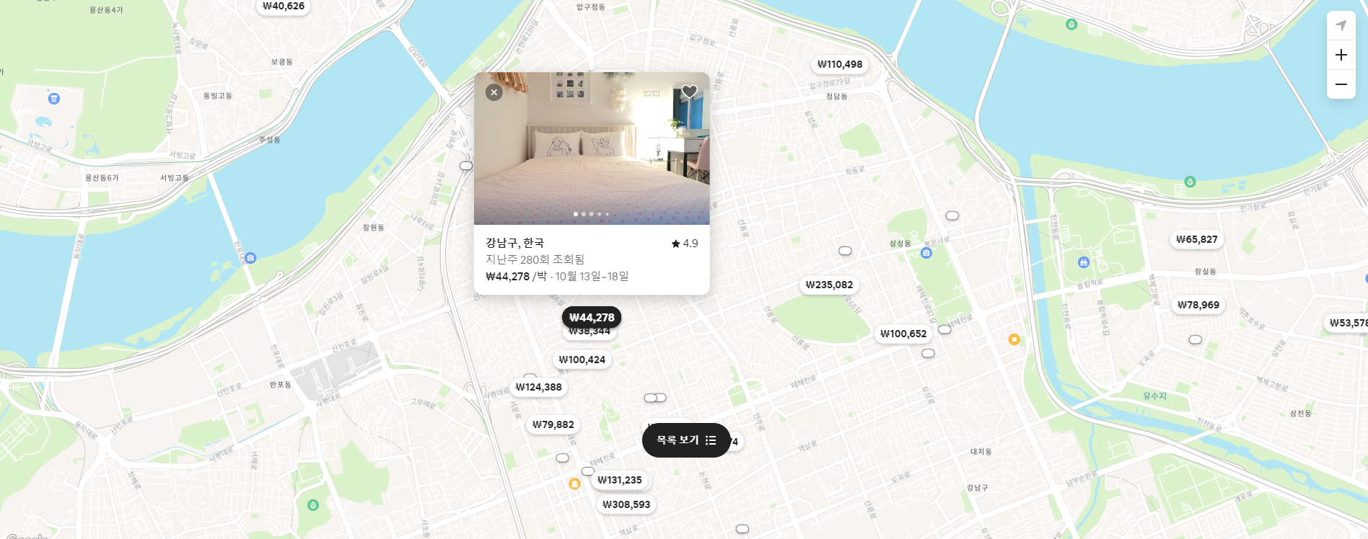
지도 표시하기
로고
검색창
키워드 검색
자유
게시판
메뉴리스트

Slide 3
로그인
로고
검색창
키워드 검색
자유
게시판
메뉴리스트
카테고리
장소
일정
주제
필터
아이디
하나의 파티
하나의 파티
하나의 파티
하나의 파티
비밀번호
로그인
회원가입
간편로그인
무
한
스
크
롤
파티명
주소
날짜
파티명
주소
날짜
파티명
주소
날짜
파티명
주소
날짜
페이스북(로고만)
깃허브
(로고만)
카카오
(로고만)
네이버
(로고만)
하나의 파티
하나의 파티
하나의 파티
하나의 파티
파티명
주소
날짜
지도(얘는 따라다님)
파티명
주소
날짜
파티명
주소
날짜
파티명
주소
날짜
푸터 (얘도 따라다님)

Slide 4
회원가입
로고
검색창
키워드 검색
자유
게시판
메뉴리스트
카테고리
아이디
중복 확인
장소
일정
주제
필터
비밀번호
하나의 파티
하나의 파티
비밀번호 확인
하나의 파티
하나의 파티
이름
나이
무
한
스
크
롤
파티명
주소
날짜
파티명
주소
날짜
파티명
주소
날짜
이메일
파티명
주소
날짜
주소
하나의 파티
하나의 파티
하나의 파티
하나의 파티
성별
전화번호
Submit
파티명
주소
날짜
지도(얘는 따라다님)
파티명
주소
날짜
파티명
주소
날짜
파티명
주소
날짜
푸터 (얘도 따라다님)

Slide 5
위시리스트 등록
로고
검색창
키워드 검색
자유
게시판
메뉴리스트
카테고리
장소
+
필터
일정
주제
새로운 위시리스트 만들기
하나의 파티
하나의 파티
하나의 파티
하나의 파티
파티
대표
사진
별칭1
무
한
스
크
롤
파티명
주소
날짜
파티명
주소
날짜
파티명
주소
날짜
파티명
주소
날짜
파티
대표
사진
별칭2
하나의 파티
하나의 파티
하나의 파티
하나의 파티
파티명
주소
날짜
지도(얘는 따라다님)
파티명
주소
날짜
파티명
주소
날짜
파티명
주소
날짜
푸터 (얘도 따라다님)

Slide 6
위시리스트 등록
로고
검색창
키워드 검색
자유
게시판
메뉴리스트
카테고리
위시리스트 이름 정하기
장소
일정
주제
필터
하나의 파티
하나의 파티
하나의 파티
하나의 파티
이름
최대 50자
무
한
스
크
롤
파티명
주소
날짜
파티명
주소
날짜
파티명
주소
날짜
파티명
주소
날짜
새로 만들기
하나의 파티
하나의 파티
하나의 파티
하나의 파티
파티명
주소
날짜
지도(얘는 따라다님)
파티명
주소
날짜
파티명
주소
날짜
파티명
주소
날짜
푸터 (얘도 따라다님)

Slide 7
파티 생성
로고
검색창
키워드 검색
자유
게시판
메뉴리스트
다음 중 파티를 가장 잘 설명하는 것은
무엇인가요?
기상천외한 파티
초소형주택
캠핑장
해변바로앞
멋진수영장
속세를벗어남
럭셔리
대저택
그외
뒤로
다음

Slide 8
파티 생성
로고
검색창
키워드 검색
자유
게시판
메뉴리스트
다음 중 파티를 가장 잘 설명하는 것은
무엇인가요?
요리/제조
아웃도어/여행
게임
운동/스포츠
반려동물
봉사활동
사교/인맥
외국/언어
책/글
업종/직무
사진/영상
차/오토바이
음악/악기
문화/공연/축제
공예/만들기
댄스/무용
가족/결혼
그외
뒤로
다음

Slide 9
파티 생성
로고
검색창
키워드 검색
자유
게시판
메뉴리스트
주소 확인(구체적인 주소)
시
구
상세주소
뒤로
다음

Slide 10
파티 생성
로고
검색창
키워드 검색
자유
게시판
메뉴리스트
어떤 만남을 추구하시나요?
짜릿한 일회성 만남
오래 보고 싶은
인연을 만나고 싶으세요?
뒤로
다음

Slide 11
파티 생성
로고
검색창
키워드 검색
자유
게시판
메뉴리스트
날짜를 선택하세요
캘린더
(짧은 만남은 하루 선택 가능
긴 만남은 기간 선택 가능)
뒤로
다음

Slide 12
파티 생성
로고
검색창
키워드 검색
자유
게시판
메뉴리스트
+ 추가
대표 사진 업로드
대표 사진
사진
사진
뒤로
다음

Slide 13
파티 생성
로고
검색창
키워드 검색
자유
게시판
메뉴리스트
상세 정보를 입력해주세요.
파티 이름
참여 인원수
설명글
뒤로
다음

Slide 14
파티 생성
로고
검색창
키워드 검색
자유
게시판
메뉴리스트
축하합니다.
새로운 파티가 생성되었습니다.
뒤로
다음

Slide 15
상세보기(홈에서 하나의 파티를 누르면 나오는 페이지)
로고
검색창
키워드 검색
자유
게시판
메뉴리스트
홈 | 게시판 | 채팅
이미지
이미지
이미지
파티소개
함께 하시겠습니까?
(스크롤 따라다님)
파티원 통계 (캔버스 쓰더라)
파티원 장소(지도)
푸터 (바닥에 고정됨)

Slide 16
상세보기(채팅)
로고
검색창
키워드 검색
자유
게시판
메뉴리스트
홈 | 게시판 | 채팅
채팅창
간략한 파티 정보
메인 사진
파티 제목
날짜
장소정보
상대방
프로필
사진
채팅 내용
본인
프로필
사진
채팅 내용
사진
메시지를 입력하세요
푸터 (바닥에 고정됨)

Slide 17
친구리스트(첫 페이지)
로고
검색창
Id로 친구검색 및 등록
메뉴리스트
사진
이름
친구 요청
친구 목록
사진
이름
친구 요청
프로필
사진
프로필
사진
친구이름
(프로필 사진 혹은
친구 이름을 클릭하면
오른쪽 창에 파티 정보가 뜬다.)
친구삭제
OOO님에게
친구 요청을 받았습니다.
프로필
사진
친구이름
프로필
사진
OOO님에게
친구 요청을 받았습니다.
푸터 (바닥에 고정됨)

Slide 18
친구리스트(좌측 친구 프로필 사진 혹은 이름을 클릭했을 때)
로고
검색창
Id로 친구검색 및 등록
메뉴리스트
사진
이름
친구 요청
친구 목록
사진
이름
친구 요청
프로필
사진
친구이름
(프로필 사진 혹은
친구 이름을 클릭하면
오른쪽 창에 파티 정보가 뜬다.)
OOO님이 참여중인 파티
친구삭제
간략한 파티 정보
(메인사진,파티제목, 날짜, 장소)
프로필
사진
친구이름
친구삭제
OOO님이 참여했던 파티
간략한 파티 정보
(메인사진,파티제목, 날짜, 장소)
간략한 파티 정보
(메인사진,파티제목, 날짜, 장소)
푸터 (바닥에 고정됨)

Slide 19
계정 관리
로고
검색창
키워드 검색
자유
게시판
메뉴리스트
계정 관리
개설한 파티 관리
참여중인 파티
파티 위시리스트
알림
계정 설정
푸터 (바닥에 고정됨)

Slide 20
개설한 파티 관리
로고
검색창
키워드 검색
자유
게시판
메뉴리스트
개설한 파티 목록
파티 대표 사진 | 파티 이름 | 파티 날짜 | 장소
파티 대표 사진 | 파티 이름 | 파티 날짜 | 장소
파티 대표 사진 | 파티 이름 | 파티 날짜 | 장소
푸터 (바닥에 고정됨)

Slide 21
개설한 파티 관리 (파티 목록에서 파티를 선택했을 때)
로고
검색창
키워드 검색
자유
게시판
메뉴리스트
파티 정보 수정
카테고리 | 사진 | 주소 | 날짜 | 파티이름
참여인원수 | 설명글 | 해시태그
간략한 파티 정보
메인 사진
파티 제목
날짜
장소정보
파티원 관리
사진
이름
강퇴
사진
이름
강퇴
파티 종료
푸터 (바닥에 고정됨)

Slide 22
참여 중인 파티 관리
로고
검색창
키워드 검색
자유
게시판
메뉴리스트
참여 중인 파티
파티 대표 사진 | 파티 이름 | 파티 날짜 | 장소
파티 대표 사진 | 파티 이름 | 파티 날짜 | 장소
캘린더
(파티 일정 확인)
푸터 (바닥에 고정됨)

Slide 23
파티 위시리스트
로고
검색창
키워드 검색
자유
게시판
메뉴리스트
위시리스트
파티 대표 사진들
파티 대표 사진들
별칭1
별칭2
푸터 (바닥에 고정됨)

Slide 24
파티 위시리스트
로고
검색창
키워드 검색
자유
게시판
메뉴리스트
별칭1
파티 대표 사진
파티 대표 사진
파티명
주소
날짜
파티명
주소
날짜
푸터 (바닥에 고정됨)

Slide 25
알림
로고
검색창
키워드 검색
자유
게시판
메뉴리스트
새 알림
알림
알림
확인한 알림
알림
알림
푸터 (바닥에 고정됨)

Slide 26
계정 설정
로고
검색창
키워드 검색
자유
게시판
메뉴리스트
계정 정보
프로필 이미지 등록
계정 수정
비밀번호 | 이름 | 나이 | 이메일 | 주소 | 성별 | 전화번호
내가 참여했던 파티 목록
참여 횟수: 2
파티 대표 사진 | 파티 이름 | 파티 날짜 | 장소
파티 대표 사진 | 파티 이름 | 파티 날짜 | 장소
[신고하기]
푸터 (바닥에 고정됨)

Slide 27
신고하기
로고
검색창
Id로 사용자 검색
메뉴리스트
사진
이름
사진
이름
프로필
사진
검색된 사용자 이름
카테고리
공갈협박/외설적인/광고/사이비/욕설
신고 이유
신고하기
푸터 (바닥에 고정됨)

Slide 28
관리자 페이지
신고내역 확인 목록 | 블랙리스트 | 회원목록 | 고객에게 알림전송 | 파티목록 보기 및 삭제
디자인 알아서 하시오.

